Slide 1




Gestión y consulta de registros
TORUM
Capstone
Docente: Francia Berna
03/09/2024
Nicolás Andrés Santibáñez Muñoz
Ana Milena Díaz Gutiérrez
Joaquin Ignacio Clark González

Slide 2


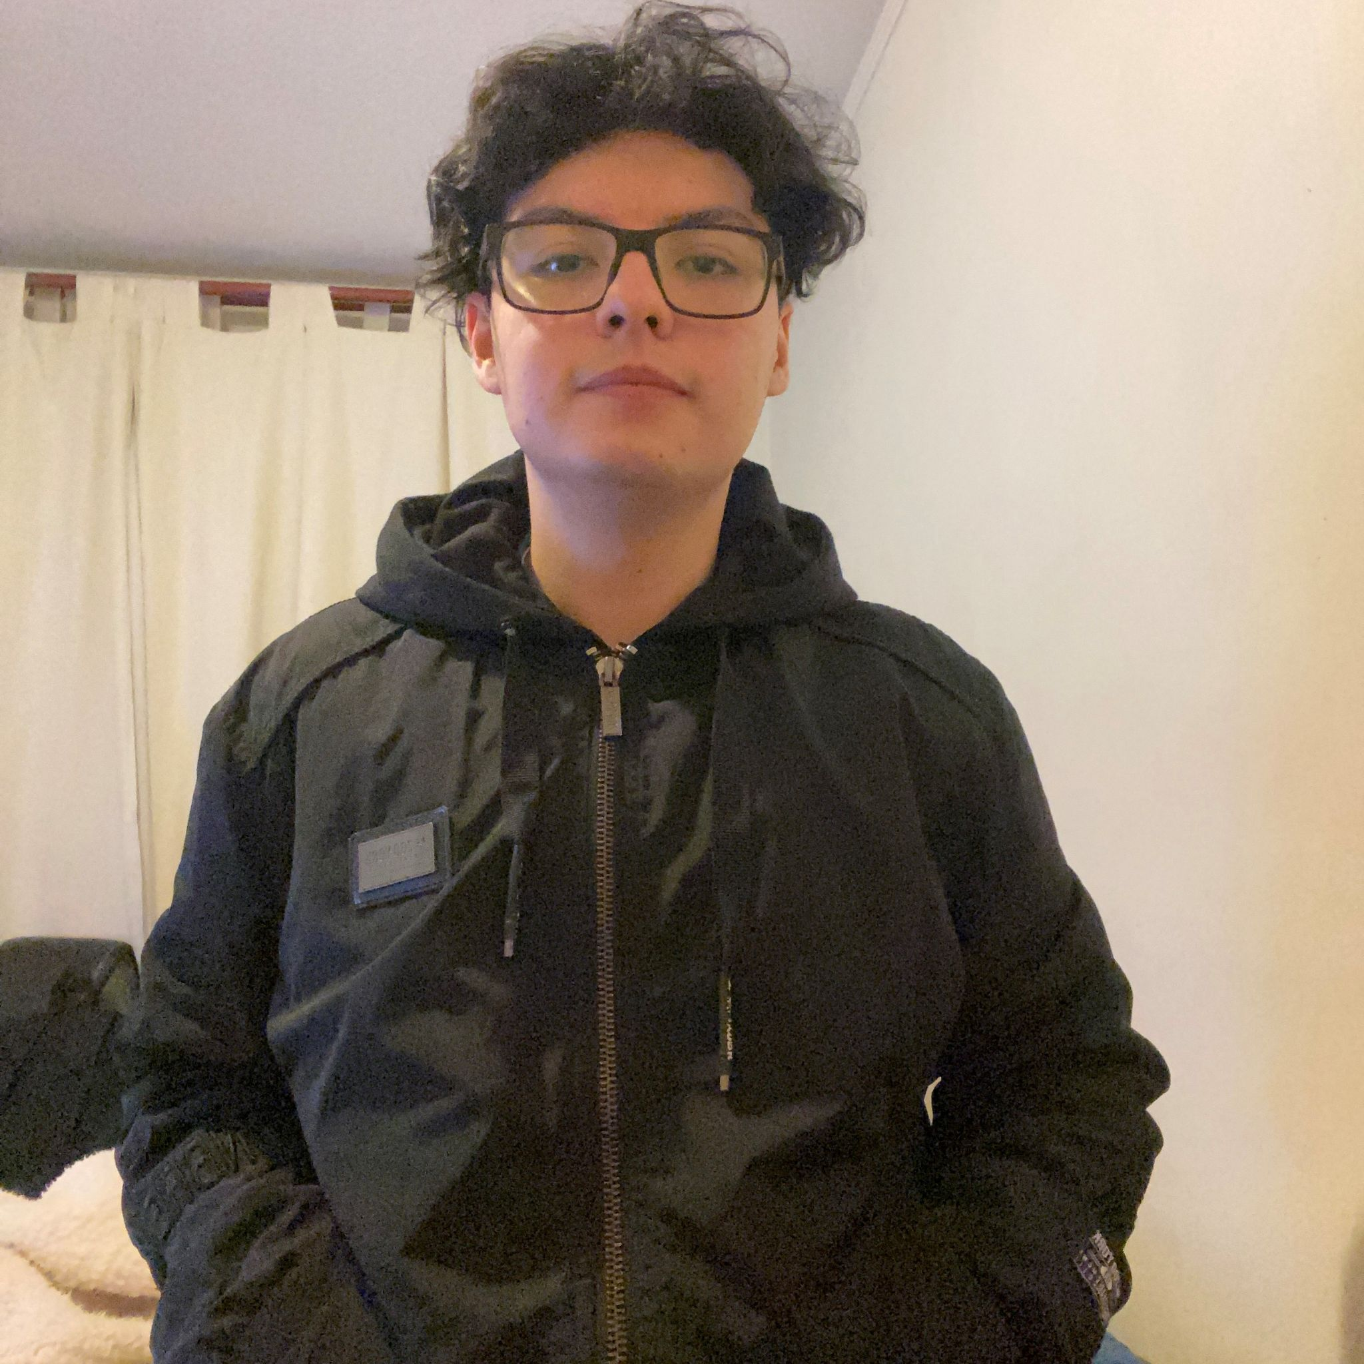
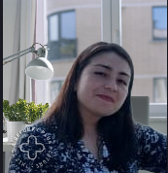

Integrantes
Ignacio
Nicolás
Ana Díaz

Slide 3


Tabla de
Contenido
01
02
03
04
Introducción
Relevancia, Impacto y Pertinencia
Competencias y perfil
Intereses Profesionales
05
06
07
08
Ubicación
Metología
Factibilidad
Avances
09
Conclusiones y recomendaciones

Slide 4


Introducción
El proyecto se basa en implementar una aplicación de gestión y consulta de registros a equipos industriales, a través del protocolo de comunicación Modbus TCP, que permite un cliente externo sea capaz de recibir y enviar información al equipo industrial, estas señales se capturan a través del protocolo TCP que intercambia lecturas de sensores o comandos de control.
Nuestro propósito es supervisar, almacenar y recopilar los datos de los equipos Industriales esto nos permitirá optimizar la parte operacional de la organización, mejorar la eficiencia energética, reducir los tiempos de inactividad, toma de decisiones basada en datos, entre otros beneficios.

Slide 5




Relevancia
El desarrollo de un sistema de gestión y consulta de registros de equipos industriales tiene gran relevancia para el campo industrial y académico, el poder monitorear los equipos en tiempo real, permite detectar y resolver problemas, minimizando los tiempos de respuesta operativa y permitiendo que el sistema se expanda junto con necesidades del negocio.

Slide 6

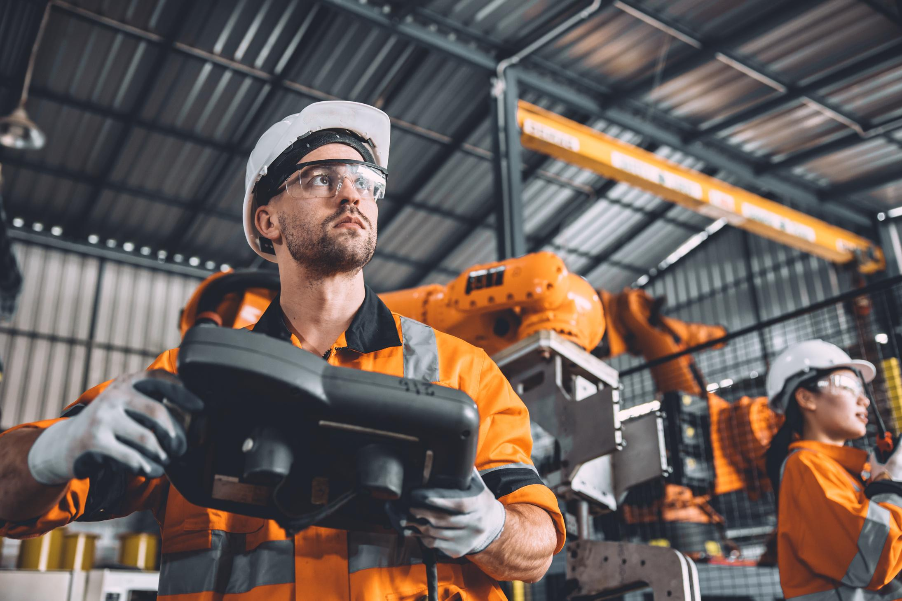
Impacto
El proyecto impactará a pequeñas, medianas y grandes empresas dedicadas a la compra, venta, reparación y otros tipos de servicios asociados al sector industrial.
Según un estudio de Centro Digital de Conocimiento de ProChile las empresas han adoptado la práctica de destinar un determinado capital para integrar soluciones de software industrial, estando así, a la par de los avances tecnológicos con el fin de potenciar su operacionalidad. En un estudio publicado por Accenture Research y Oxford Economics del 2022 informa que la economía digital representaba un 22,2% del PIB de Chile.

Slide 7



Relación del perfil con el proyecto
El perfil de ingeniero Informático está directamente orientado a diseñar y desarrollar aplicaciones que integren hardware y software, el proyecto sobre el monitoreo de equipos industriales integra estos dos factores permitiendo su comunicación mediante un maestro y esclavo que se encargará de procesar los datos a través del protocolo Modbus TCP se transmiten datos entre dispositivos, Torum recopilar y procesar los datos en tiempo real, además de almacenarlos, para que esté en un continuo aprendizaje.

Slide 8







Competencias
Construcción de modelos de datos para soportar los requerimientos de la organización de acuerdo a un diseño definido.
Construcción de programas de variada complejidad para dar solución a requerimientos de la organización.
Implementación de soluciones sistémicas para optimizar procesos de negocio de acuerdo a las necesidades de la empresa.
Programar consultas o rutinas para manipular información de una base de datos de acuerdo a los requerimientos de la organización.

Slide 9



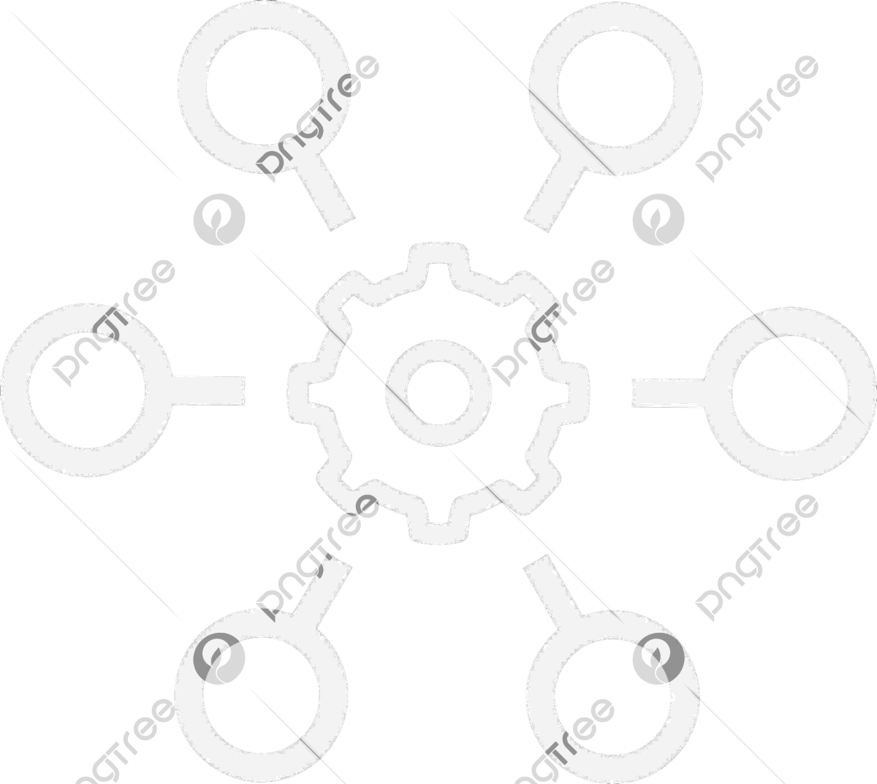


Intereses Profesionales
Nuestros intereses se centran en:
Desarrollo de Software
Técnicas de calidad de software
Automatización de procesos
Gestión ágil de proyectos
Ciencia de datos

Slide 10





Pertinencia
El proyecto se desarrollará utilizando, el diseño y gestión de requisitos, modelamiento de BD, desarrollo de Software, técnicas de Machine Learning, herramientas de design thinking y calidad de Software, este conjunto de competencia nos permitirá aplicar los conocimientos, trabajar en equipo y tener una capacidad de aprendizaje continuo. Además, nos desenvolvemos en un sector que representa un gran desafío ya que impacta en el sector industrial, desafío que nos proporcionará una experiencia de desarrollo sólida que es lo esperado para crecer en el rubro.
01
Diseñar una solución a una problemática empresarial
02
Tener la oportunidad de analizar lo propuesto y resolverlo utilizando herramientas tecnológicas.
03
Integramos Técnologias emergentes.

Slide 11


Ubicación - TORUM
El despliegue de la aplicación está previsto para hacerlo a nivel nacional.
Esto puede cambiar a futuro, podría ser escalable a nivel sudamericano dependiendo de los resultados de un informe mensual, la decisión se tomará en base a:
Costo total.
Ganancias.
Margen.
Mantención.
Nuestro objetivo a largo plazo es alcanzar llegar al 20% sobre la producción nacional y una vez logrado este objetivo hacer nuestra primera inversión internacional apostando en la industria de Colombia o Brasil.

Slide 12

Metodologia Scrum
01
Utilizamos Scrum, ya que nos permite implementar rápidamente cambios en los requisitos del sistema, mejorar la eficiencia del equipo y aumentar la calidad del producto.
Se llevarán a cabo 8 reuniones en un período de 2 meses, distribuidas en 2 spring por mes, cada una con una duración de 15 minutos.

Slide 13
Modelo de Datos
Normalización
3FN
Seguridad de los datos.
No duplicados ni versiones desactualizadas.
Eliminación de redundancia, identificación de dependencias
Elimina cualquier dependencia transitiva.
https://drive.google.com/file/d/1_RP7OqN8Nlu0T1mcpeEOK-1yjGSSA5C8/view?usp=drive_link

Slide 14




Factibilidad
01
Factores claves
Rápido avance en la tecnología.
Creciente demanda en la industria.
Desafios considerados
02
Tiempo de desarrollo.
Recursos.
Presupuesto.
Evaluados y no representan un riesgo significativo.
Riesgos externos
03
Cambios en normativas.
Avances tecnologicos.
Medidas de contingencia implementadas para asegurar la continuidad

Slide 15
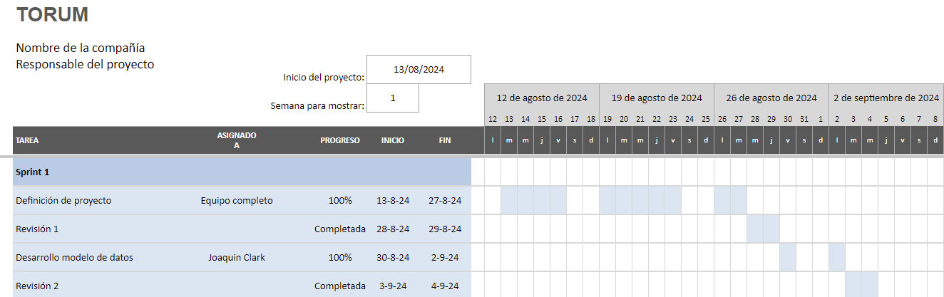
https://docs.google.com/spreadsheets/d/1UYSoODUHnoh9Zbcdg_tPswyeIYu64gng/edit?usp=sharing&ouid=103663934713658695890&rtpof=true&sd=true
Carta Gantt

Slide 16

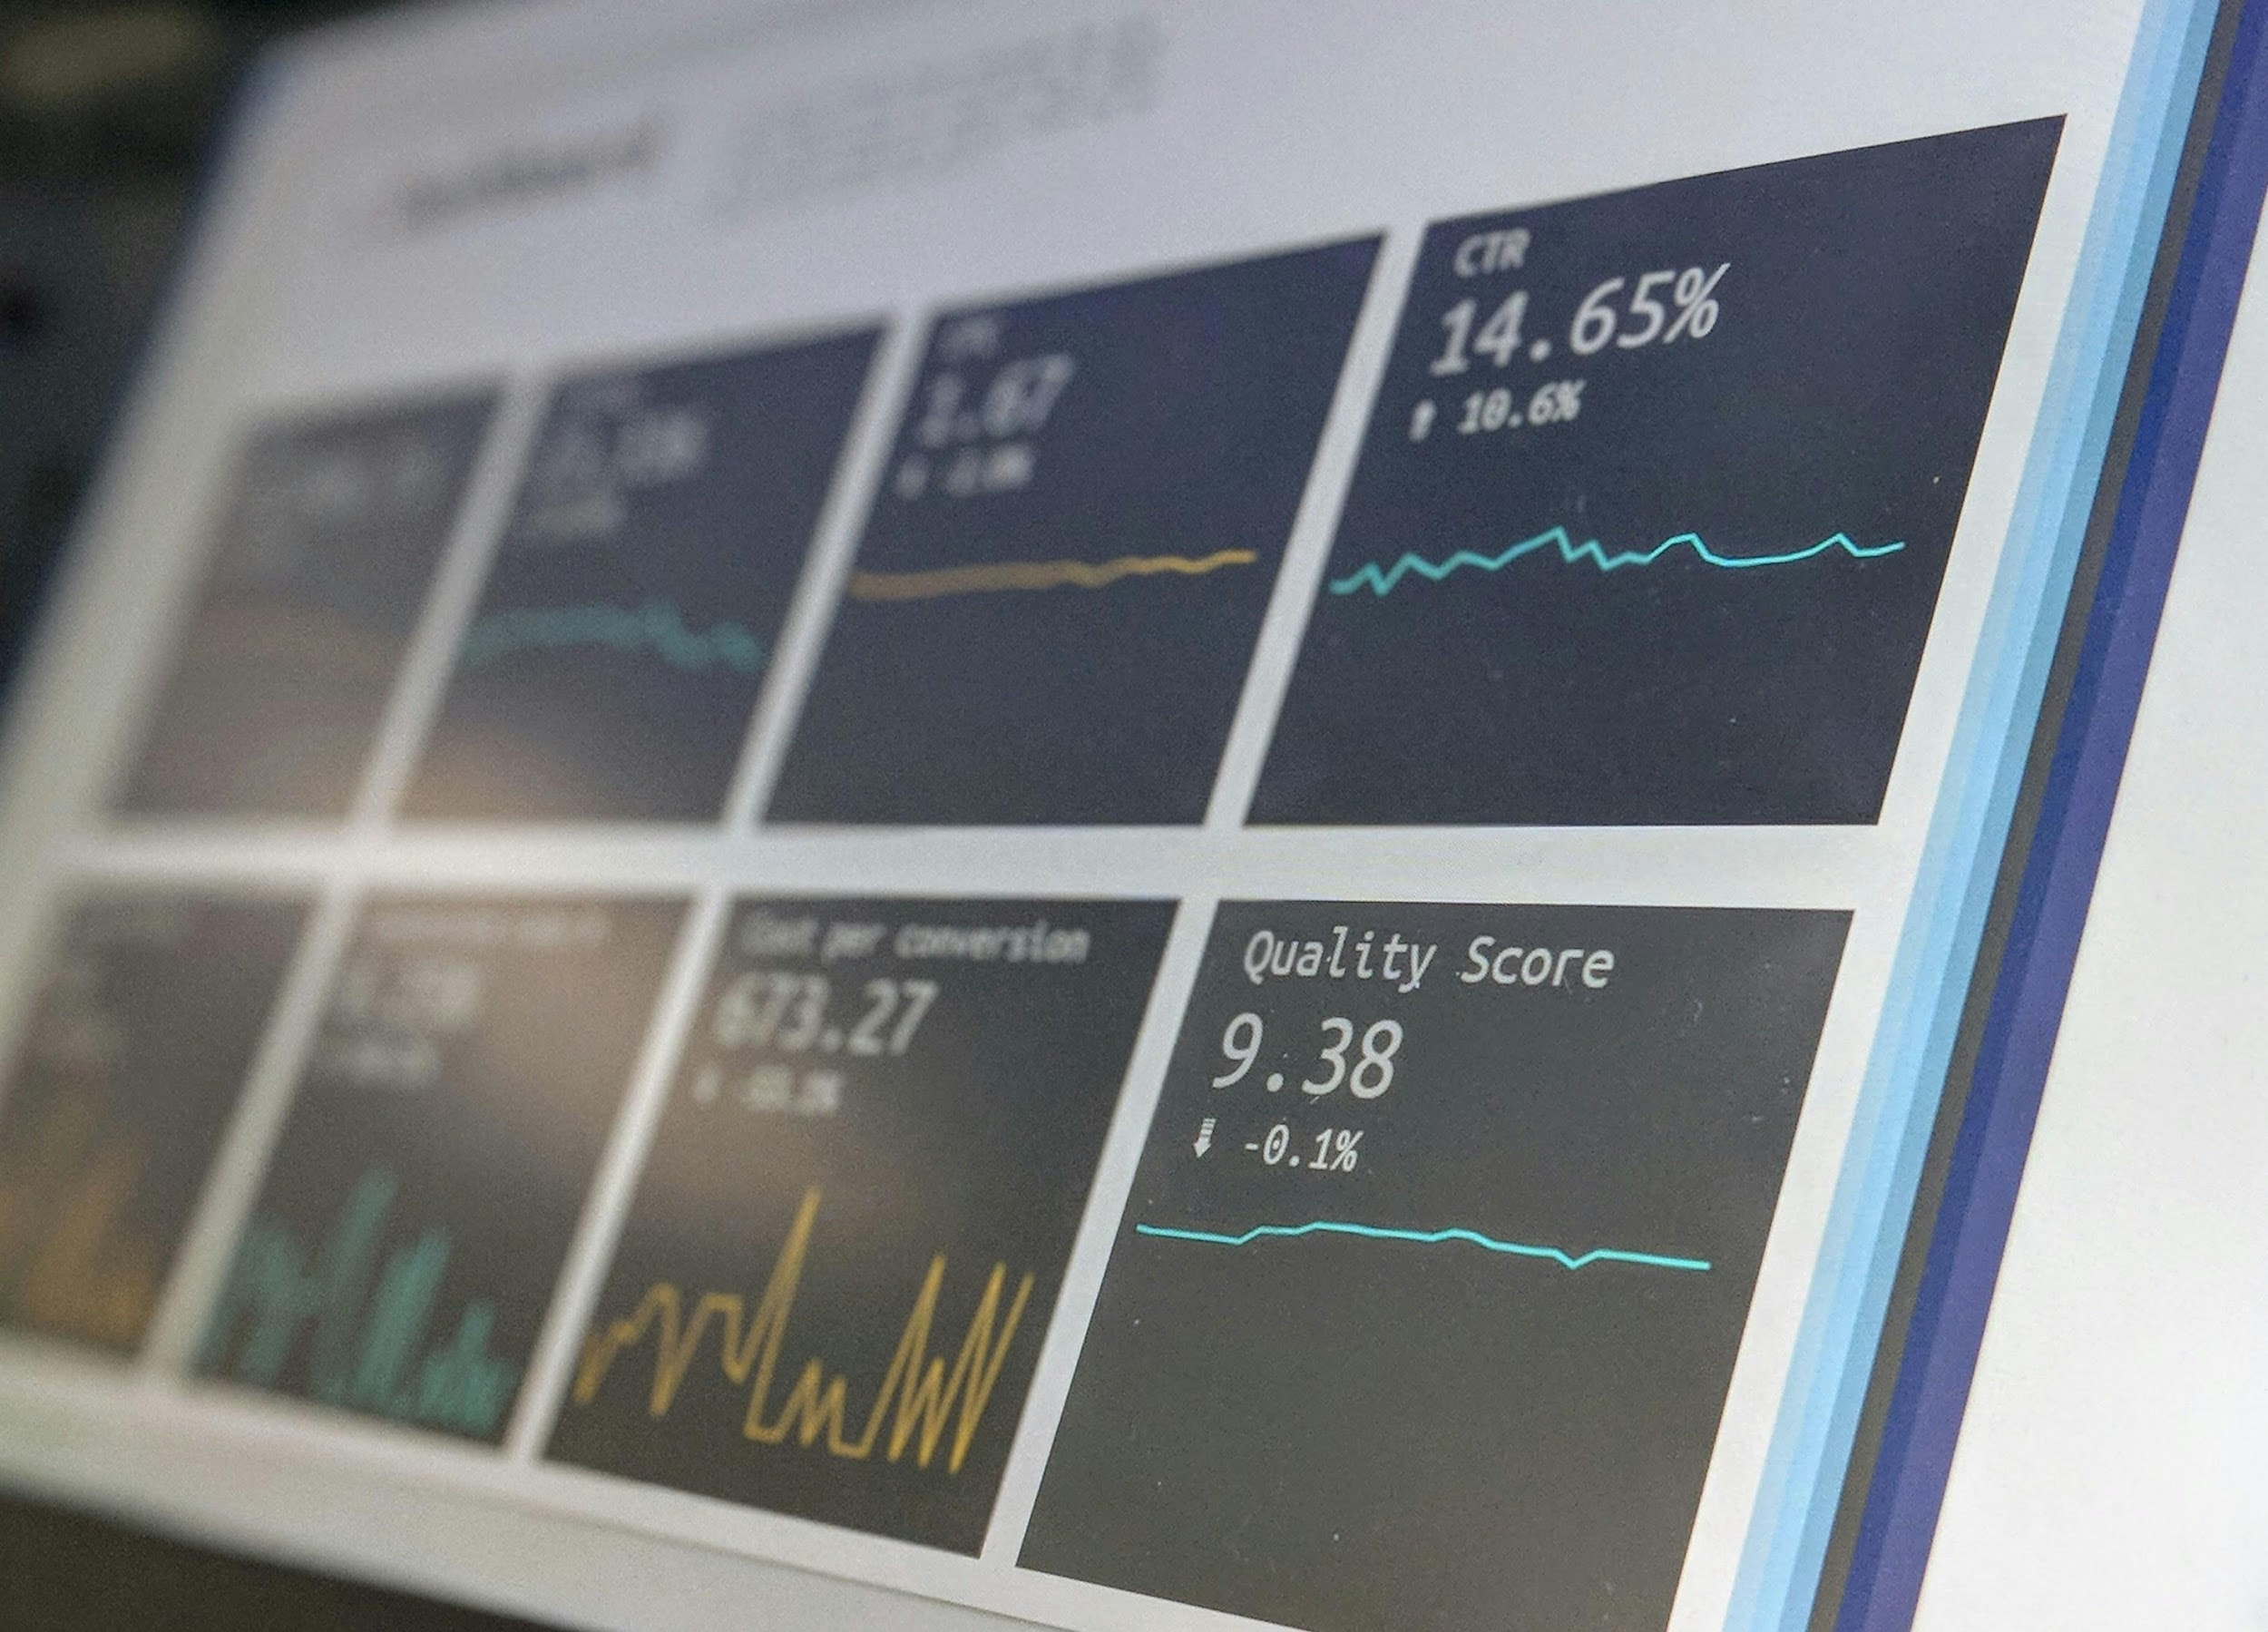


Conclusiones
El Proyecto APT nos ha permitido aplicar todas las técnicas aprendidas dentro del perfil de estudio propuesto en la malla curricular, nos ha brindado el conocimiento para crear, diseñar y gestionar soluciones estratégicas y estar a la vanguardia de los avances tecnológicos.

